Slide 1
Камышин – город трудовой доблести и славы
Интерактивный музейный урок
(Музей Героя России А.М. Колгатина)
МБОУ СШ № 12 г. Камышин

Slide 2
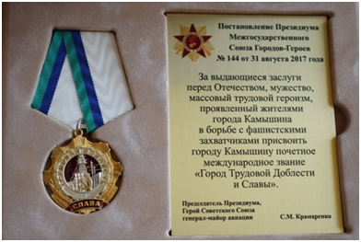
Торжественное собрание, посвященное Дню города Камышина
8 сентября 2017 года на торжественном собрании, посвященному 349-ой годовщине со времени основания г. Камышина, главе города Владимиру Пономарёву вручили постановление Президиума Межгосударственного Союза городов-героев о присвоении г. Камышину почётного звания «Город трудовой доблести и славы».

Slide 3
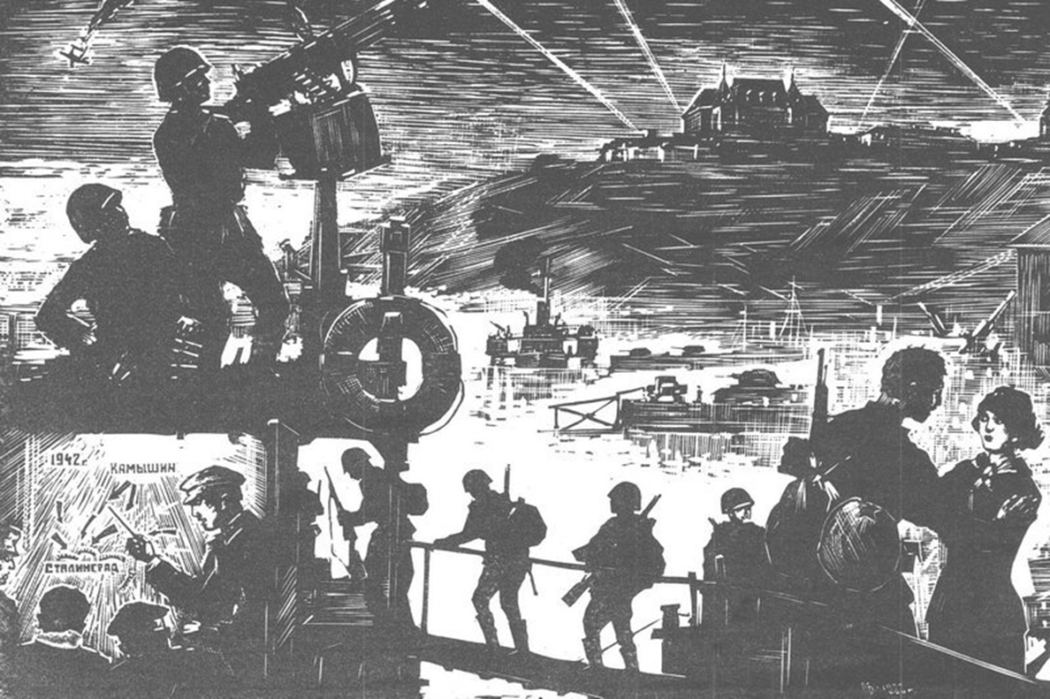

Slide 4
Значение Сталинграда
Сталинград был крупным узлом коммуникаций, связывающим центральные районы страны с Кавказом и Средней Азией. А Волга – важной транспортной артерией по доставке кавказской нефти.

Slide 5
Бомбардировка Сталинграда

Slide 6
Бомбардировка Сталинграда

Slide 7
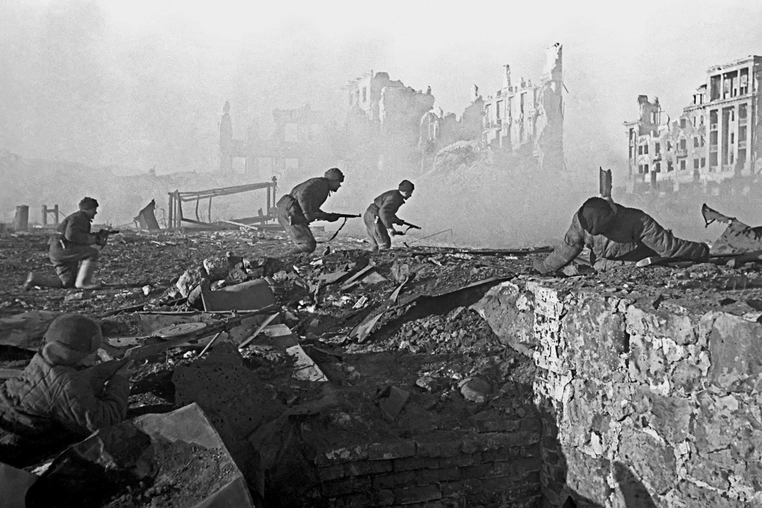
Уличные бои

Slide 8
Мамаев курган

Slide 9
Контрнаступление советских войск

Slide 11
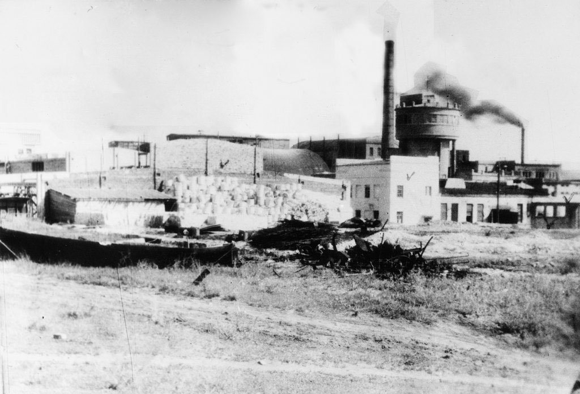
Стеклотарный завод (Завод –воин)

Slide 12
Автомат ППШ (пистолет- пулемет Шпагиина)
пистолет-пулемёт образца 1941 года системы Шпагина (ППШ) , разработанный в 1940 году конструктором Г.М. Шпагиным являлся основным пистолетом-пулемётом советских Вооружённых Сил в Великой Отечественной войне.

Slide 13
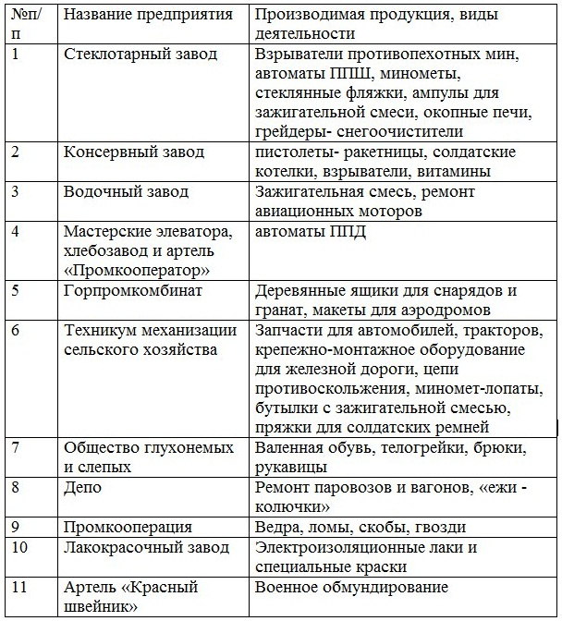
Продукция предприятий г. Камышина

Slide 16
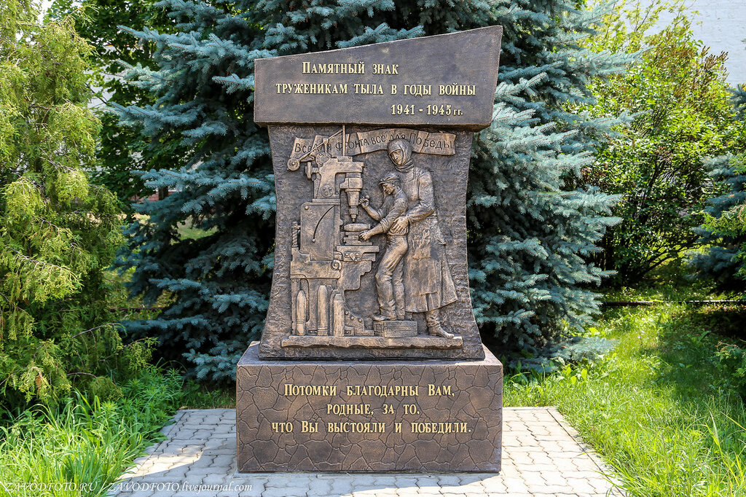

Slide 17
Камышин – город милосердия

Slide 18
Здание школы №4, ул.Республиканская г. Камышина.
Во время войны здесь располагались ЭГоспиталь № 1588 и
ЭГоспиталь № 5767

Slide 19
Вязова Анастасия Григорьевна
майор медицинской службы
Медаль: «За оборону Сталинграда»,
Медаль: «За победу над Германией в Великой Отечественной войне 1941–1945 гг.»,
Орден Красной Звезды,
Орден Отечественной войны II степени,
Орден Отечественной войны I степени

Slide 20
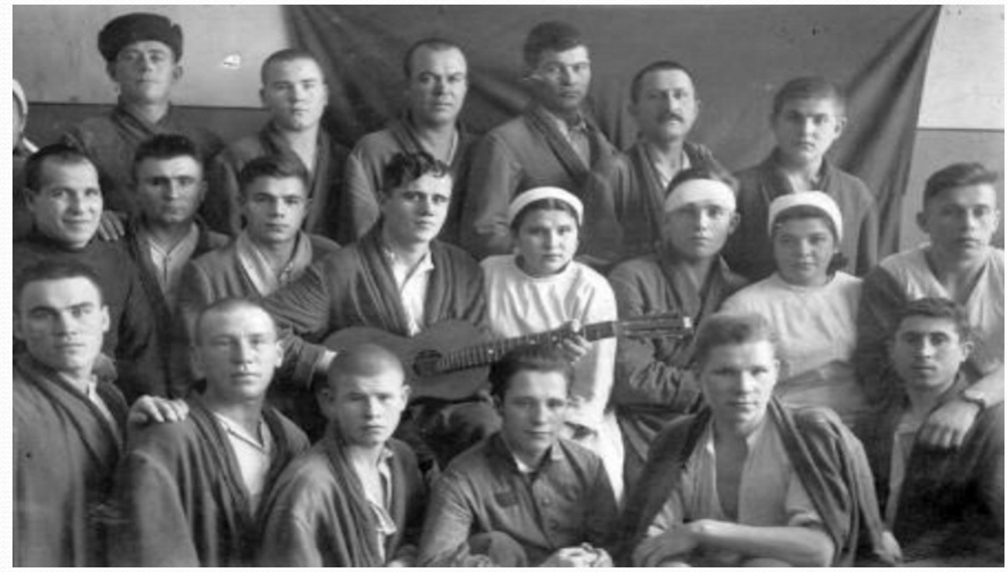
Сотрудники и раненые ЭГ -1588

Slide 22
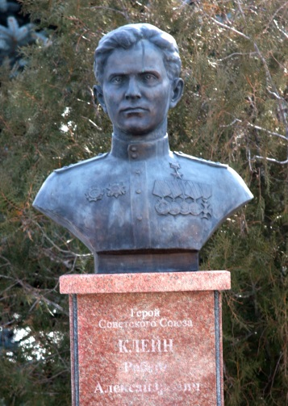
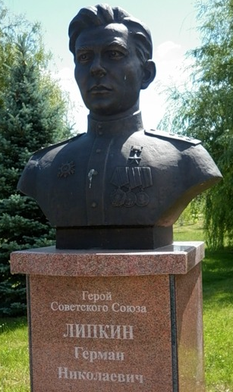
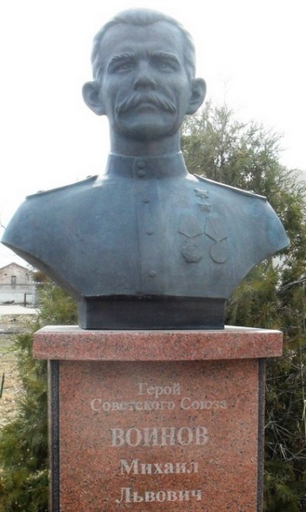
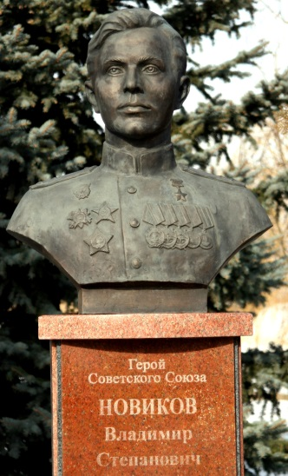
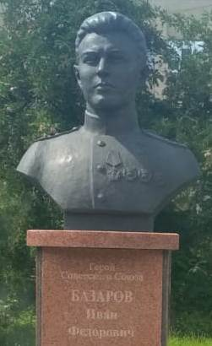
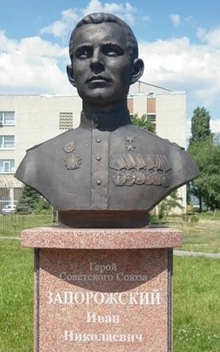
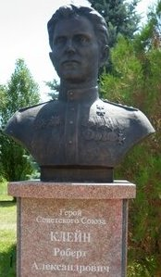
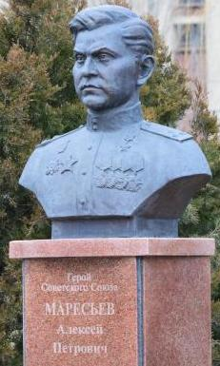
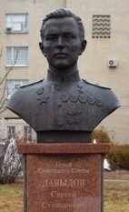
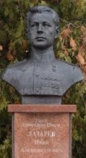
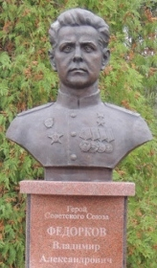
Аллея Героев г. Камышин

Slide 23
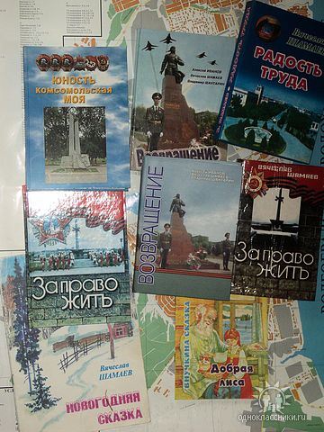
Вячеслав Михайлович Шамаев краевед- историк, поисковик, автор книг о Камышине

Slide 24
Мы помним! Мы гордимся!

